Slide 1
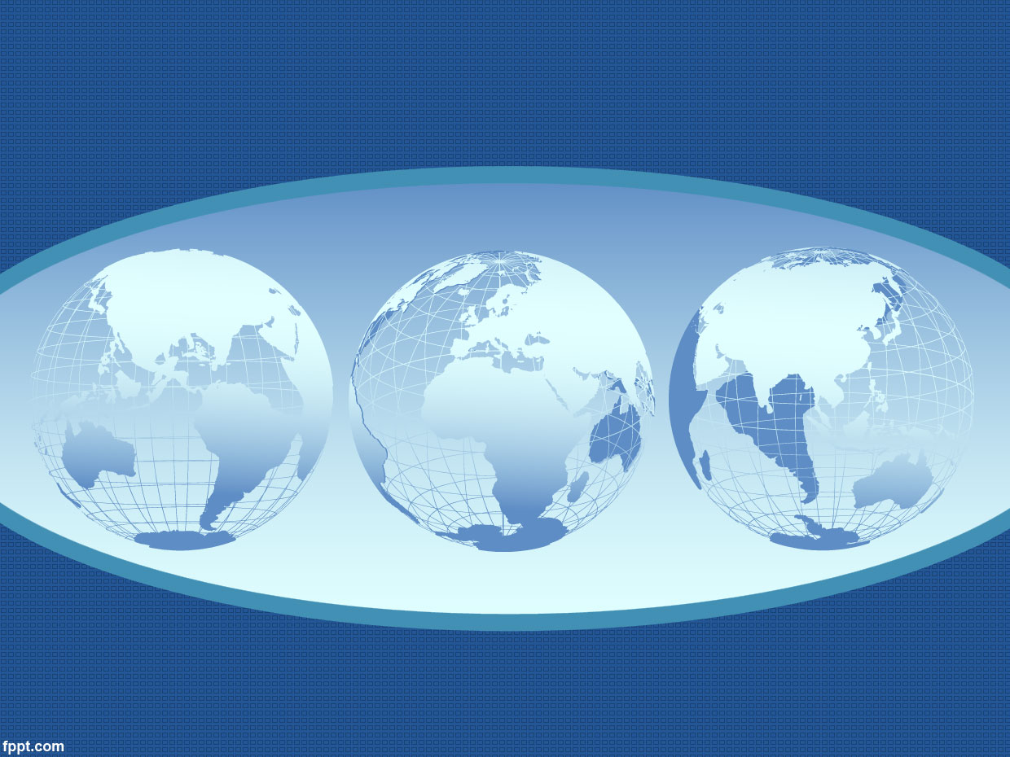
Интеллектуальная игра
по географии 7 класс
«По странам и континентам»
Учитель географии МБОУГСОШ, ЯНАО: Макеева Светлана Владимировна
Prezentacii.com

Slide 2

Африка
1.Самая большая пустыня в мире?
Атакама
Намиб
Сахара
Гоби

Slide 3

Африка
2. Полуостров, который называют «Африканским Рогом»?
Аравийский
Сомали
Индостан
Индокикай

Slide 4
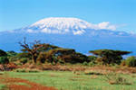
Африка
3. Наивысшая точка Африки?
Аканкагуа
Килиманджаро
Эверест
Казбек

Slide 5
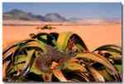
Африка
4. Растение, которое встречается только в пустыне Намиб?
Пальма
Баобаб
Вельвичия
Секвойя

Slide 6
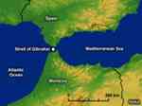
Африка
5. Пролив, соединяющий Европу и Африку?
Суэцкий
Панамский
Гибралтарский
Берингов

Slide 7
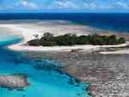
Австралия
Самое большое сооружение кораллов?
Большой Водораздельный хребет
Большой Барьерный рифы
Австралийские Альпы

Slide 8
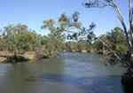
Австралия
2. Крупнейшая речная система Австралии?
Муррей
Амазонка
Миссисипи
Конго

Slide 9
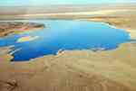
Австралия
3. Крупнейшее озеро Австралии?
Чад
Эри
Эйр
Титикака

Slide 10
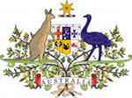
Австралия
4. Животное, изображенное на гербе Австралии?
Кенгуру
Ехидна
Коала
Утконос

Slide 11
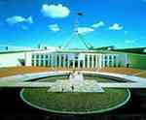
Австралия
5. Столица Австралийского Союза?
Канберра
Мельбурн
Сидней
Сантьяго

Slide 12
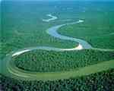
Южная Америка
Самая полноводная река мира?
Нил
Конго
Амазонка
Миссисипи

Slide 13
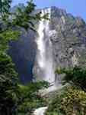
Южная Америка
2. Самый высокий водопад в мире?
Ниагарский
Виктория
Игуасу
Анхель

Slide 14
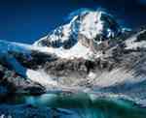
Южная Америка
Самые длинные горы в мире?
Анды
Гималаи
Кордильеры
Атлас

Slide 15
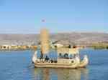
Южная Америка
4. Самое высокогорное озеро в мире?
Титикака
Поопо
Верхнее
Гурон

Slide 16
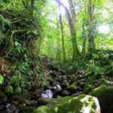
Южная Америка
5.Зона влажных лесов в Южной Америки?
Пампа
Патагония
Гелея

Slide 17

Антарктида
1. Действующий вулкан в Антарктиде?
Казбек
Эребус
Ключевская Сопка
Этна

Slide 18
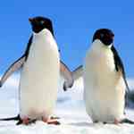
Антарктида
2.Нелетающие птицы Антарктиды?
Чайки
Пингвины
Крачки
кайры

Slide 19
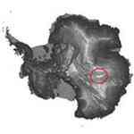
Антарктида
3. Станция, где была зафиксирована самая низкая температура?
Восток
Мирный
Росса

Slide 20
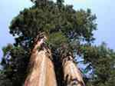
Северная Америка
Динозавры растительного мира?
Баобаб
Секвойя
Эвкалипт
акация

Slide 21
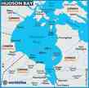
Северная Америка
2. Залив на севере материка?
Мексиканский залив
Гудзонов залив
Персидский залив

Slide 22
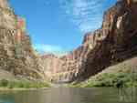
Северная Америка
3. Большой каньон в горах Кордильеры создала река:
Миссисипи
Колорадо
Колумбия
Маккензи

Slide 23
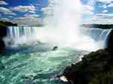
Северная Америка
4. Водопад, на одной из рек, впадающих в Великие Американские озера?
Анхель
Ниагарский
Виктория
Игуасу

Slide 24
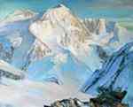
Северная Америка
5. Наивысшая точка гор Кордильер?
Аконкагуа
Мак-Кинли
Эверест
Народная

Slide 25
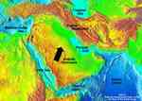
Евразия
Самый большой полуостров Евразии?
Индостан
Аравийский
Пиренейский
Ямал

Slide 26
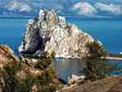
Евразия
2. Самое глубокое озеро в мире?
Титикака
Каспийское
Байкал
Танганьика

Slide 27
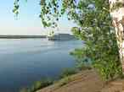
Евразия
3. Самая большая река Европы?
Ока
Обь
Волга
Днепр

Slide 28

Евразия
4. Самые высокие горы в мире?
Кавказ
Анды
Гималаи
Альпы

Slide 29
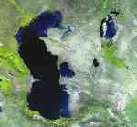
Евразия
5. Крупнейшее озеро в мире?
Байкал
Каспийское
Онежское
Ладожское

Slide 30
Интернет ресурсы:
http://images.yandex.ru/yandsearch?text=%D0%9A%D0%B0%D1%81%D0%BF%D0%B8%D0%B9%D1%81%D0%BA%D0%BE%D0%B5&rpt=image
http://images.yandex.ru/yandsearch?text=%D1%81%D0%B5%D0%BA%D0%B2%D0%BE%D0%B9%D1%8F&rpt=image
http://images.yandex.ru/yandsearch?text=%D0%90%D0%BC%D0%B0%D0%B7%D0%BE%D0%BD%D0%BA%D0%B0&rpt=image
http://images.yandex.ru/yandsearch?text=%D1%81%D0%B0%D1%85%D0%B0%D1%80%D0%B0&rpt=image

